Slide 1
Кулінарні тренди гастрономії
Спеціальність 241 Готельно-ресторанна справа
галузі знань 24 Сфера обслуговування

Slide 2
Компетенції:
Здатність працювати з технічною,економічною, технологічною та іншою документацією та здійснювати розрахункові операції суб’єктом готельного та ресторанного бізнесу.
Здатність розробляти нові послуги(продукцію)з використанням інноваційних технологій виробництва та обслуговування споживачів.
Здатність застосовувати знання у практичних ситуаціях.

Slide 3


Slide 4


Slide 5


Slide 6


Slide 7


Slide 8


Slide 9


Slide 10
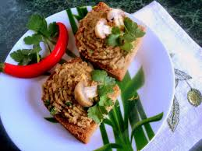
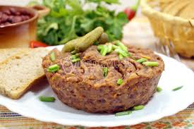
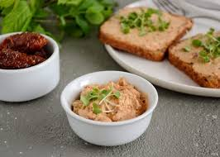
Незвичайні намазки
Паштети з квасолі,грибів, кольорової капусти, тофу

Slide 11
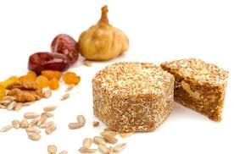
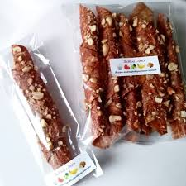
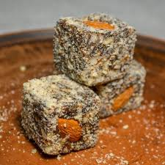
Солодощі з органічних продуктів
Відмова від пальмової олії
Відмова від цукру
Кондитерські вироби без ГМО

Slide 12
Додаткові джерела інформації:
Басюк Д.І. Інноваційний розвиток гастрономічного туризму в Україні / Д.І. Басюк // Наукові праці НУХТ. 2012. № 45. С. 128–132.
Вишневецька Г.Г. Потенціал кулінарних турів у контексті спеціалізованого туризму // Географія та туризм. Вип. 14. 2011. С. 100-115.
Міждержавний стандарт ГОСТ 30524-95 «Общественное питание. Кулинария продукція, реализуемая населению. Общие техническое услвия».
ДСТУ 4281:2004 Заклади ресторанного господарства. Класифікація.- К.: Держспоживстандарт України, 2004.
Порядок заняття торговельною діяльністю і правила торговельного обслуговування населення: Постанова Кабінету міністрів України від 08.02.95 р. №108
Альхабаш О. А., Тумко І. М. Кулінарна подорож. Найкращі кухні світу. Харків: Віват, 2014.192 с.

